Slide 1
স্বাগতম

Slide 2
পরিচিতি
শিক্ষক পরিচিতি
মো.মোস্তাফিজুর রহমান সহকারী শিক্ষক মহেশপুর সরকারি প্রাথমিক বিদ্যালয় ফুলবাড়ি,দিনাজপুর।
পাঠ পরিচিতি
শ্রেণিঃ৩য়
বিষয়ঃপ্রাথমিক গণিত
পাঠঃজ্যামিতি
পাঠ্যাংশঃচতুর্ভুজ

Slide 3
শিখনফল
২৯.১.১ বিভিন্ন আকৃতির চতুর্ভজ চিনে আয়ত ও বর্গ সনাক্ত করতে পারবে।
২৯.১.২ আয়ত ও বর্গ আকঁতে পারবে।

Slide 4
বিভিন্ন আকৃতি
১
৩
২
৪
৫
৭
৬

Slide 5
চতুর্ভুজ

Slide 6
বাস্তব উপকরনের মাধ্যমে

Slide 7
সংজ্ঞাঃ চতুর্ভুজ
একটি আকৃতি যা ৪টি সরল রেখা দ্বারা আবদ্ধ,তাকে চতুর্ভুজ বলে।

Slide 8
আয়ত
ক
ক
ঘ
ঘ
খ
গ
খ
গ
কখ=গঘ / কঘ=খগ
একটি আয়তের বিপরীত বাহুগুলোর দৈর্ঘ্য একই

Slide 9
বর্গ
ক
ঘ
খ
গ
কখ=খগ=গঘ=ঘক
একটি চতুর্ভুজ যার ৪ কোণ সমকোণ এবং ৪ বাহুর দৈর্ঘ্য একই তাকে বর্গ বলে।

Slide 10
চতুর্ভুজ আঁকা
ঘ
গ
ক
খ

Slide 11
আয়ত আঁকা

Slide 12
বর্গ আঁকা

Slide 13
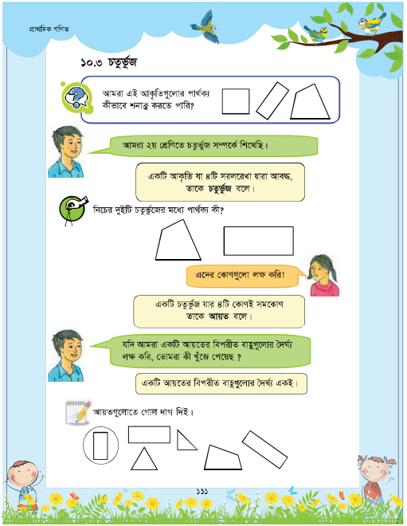
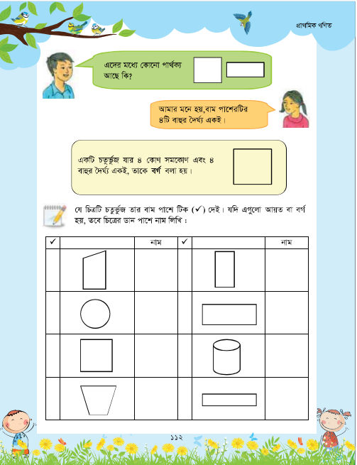
পাঠ্য বইয়ের পৃষ্ঠাঃ ১১১,112

Slide 14
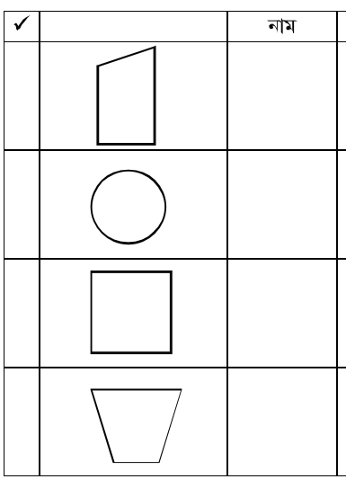
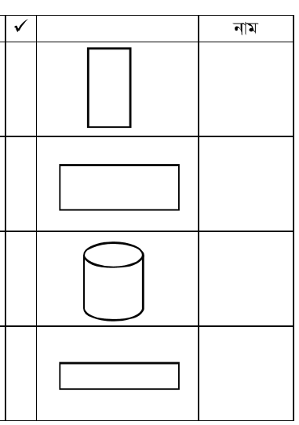
দলীয় কাজ
যে চিত্রটি চতুর্ভুজ তার বাম পাশে টিক দাও।যদি এগুলো আয়ত বা বর্গ হয় তবে চিত্রের দান পাশে নাম লিখঃ
নীল দল
সবুজ দল

Slide 15
মূল্যায়ন
আয়তর ২টি বৈশিষ্ট্য বল?
বর্গের ২টি বৈশিষ্ট্য বল?
চতুর্ভুজ কাকে বলে?
বর্গ কাকে বলে?
চতুর্ভুজ, আয়ত, বর্গ আঁকতে দিয়ে।

Slide 16
ধন্যবাদ

